Slide 1
Использование Интернет-ресурсов на уроках изобразительного искусства в общеобразовательной школе Немцова Д.Ю. ТвГУ, г. Тверь

Slide 2
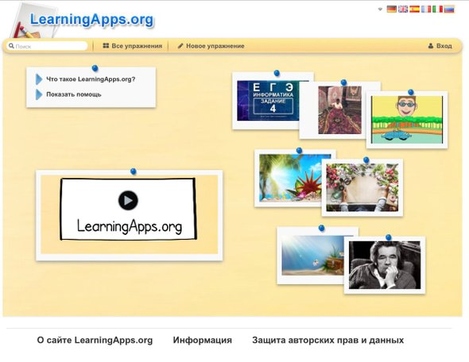
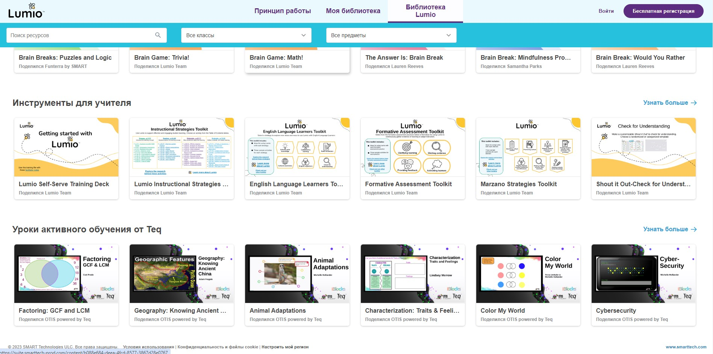
ресурсы LearningApps.org и Lumio

Slide 3
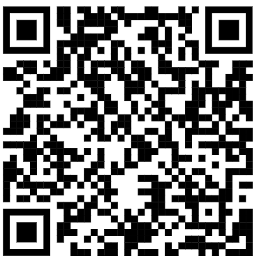
Ресурс LearningApps.org
Упражнение «Классификация»
https://learningapps.org/view30097660

Slide 4
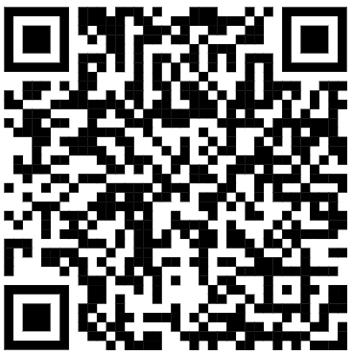
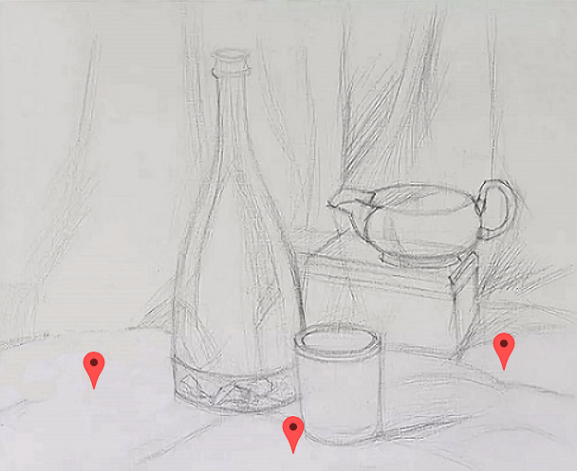
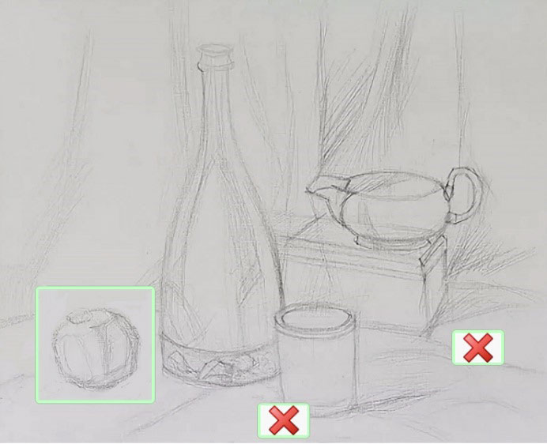
Ресурс LearningApps.org
Упражнение «Сортировка картинок»
https://learningapps.org/watch?v=pejxs4sut23

Slide 5
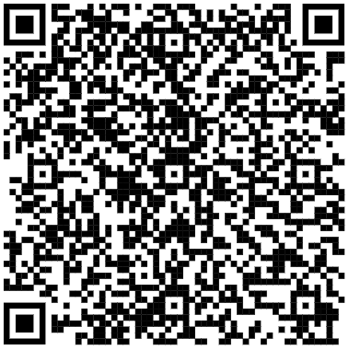
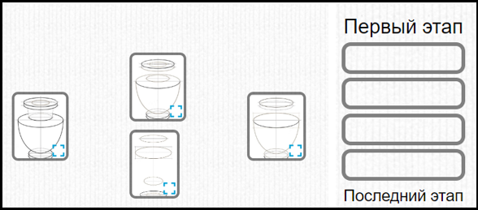
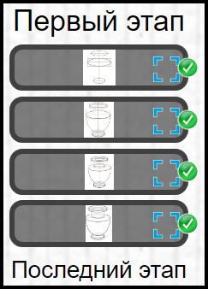
Ресурс Lumio
Упражнение «Порядок сортировки»
https://goo.su/rqDk1

Slide 6
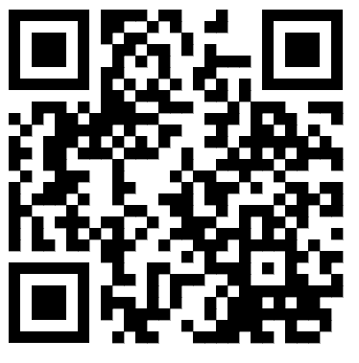
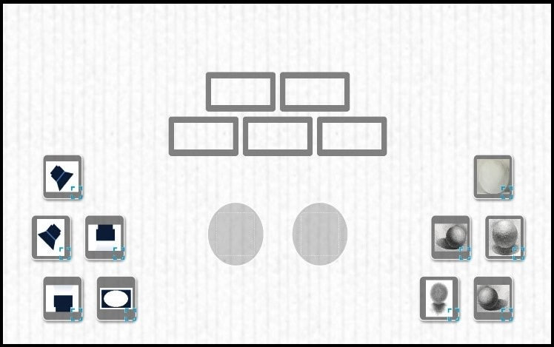
Ресурс Lumio
Упражнения «Соответствия»
https://clck.ru/34DbwL

Slide 7
Список использованной литературы
Милютина Я.Ю., Сидоренко О.С. Применение информационно-коммуникационных технологий в образовательном процессе: учебное пособие. — Чита: ЧПК, 2017. — 47с.
Оргина И.А. Методические рекомендации по работе с приложением LearningApps.org [электронный ресурс]. — URL: https://goo-gl.ink/kvxfE (дата обращения: 11.11.2023).
Learningapps.org [электронный ресурс]. — URL: https://learningapps.org/ (дата обращения: 9.11.2023).
Lumio [электронный ресурс]. — URL: https://suite.smarttech-prod.com/ (дата обращения: 10.11.2023).
Немцова Д.Ю. Упражнение «Классификация» [электронный ресурс]. — URL: https://learningapps.org/view30097660 (дата обращения: 12.11.2023).
Немцова Д.Ю. Упражнение «Порядок сортировки» [электронный ресурс]. — URL: https://goo.su/rqDk1 (дата обращения: 11.11.2023).
Немцова Д.Ю. Упражнение «Соответствия» [электронный ресурс]. — URL: https://clck.ru/34DbwL (дата обращения: 10.11.2023).
Немцова Д.Ю. Упражнение «Сортировка картинок» [электронный ресурс]. — URL: https://learningapps.org/watch?v=pejxs4sut23 (дата обращения: 10.11.2023).

